Slide 2
Cuộc tranh tài
bắt đầu!
Tớ là người
nói đúng!
Tớ là người
nói đúng!
Tớ là người nói đúng!
Notes:
Các con vật đều cho rằng mình trả lời đúng
Vậy chúng ta hãy cũng phân giải giúp bác Gấu nhé!

Slide 3
1 nghìn = .... trăm
A. 100
B. 10
C. 1
Notes:
Click vào các con vật để ra đáp án

Slide 4
1 trăm= .....chục
A. 10
B. 1
C. 100
Notes:
Click vào các con vật để ra đáp án

Slide 5
1 chục = .... đơn vị
A. 100
B. 1
C. 10
Notes:
Click vào các con vật để ra đáp án
Nếu muốn thêm câu hỏi thì GV nhân đôi các slide lên nhé

Slide 6
Thứ … ngày … tháng… năm 2022
ĐƠN VỊ, CHỤC, TRĂM, NGHÌN
TIẾT 2

Slide 7
300
500
600
800
900

Slide 8
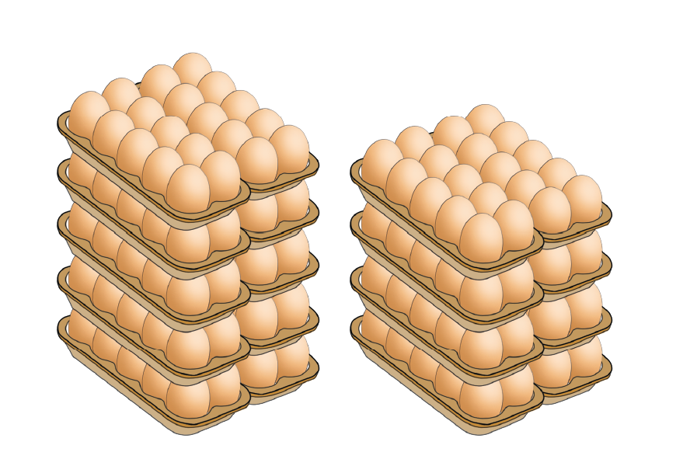
3
Số?
1
8
Có ..?... trăm và ...?... chục quả trứng
Có 5 khay
Có 4 khay
Mỗi khay có 20 quả
Mỗi khay có 20 quả

Slide 9
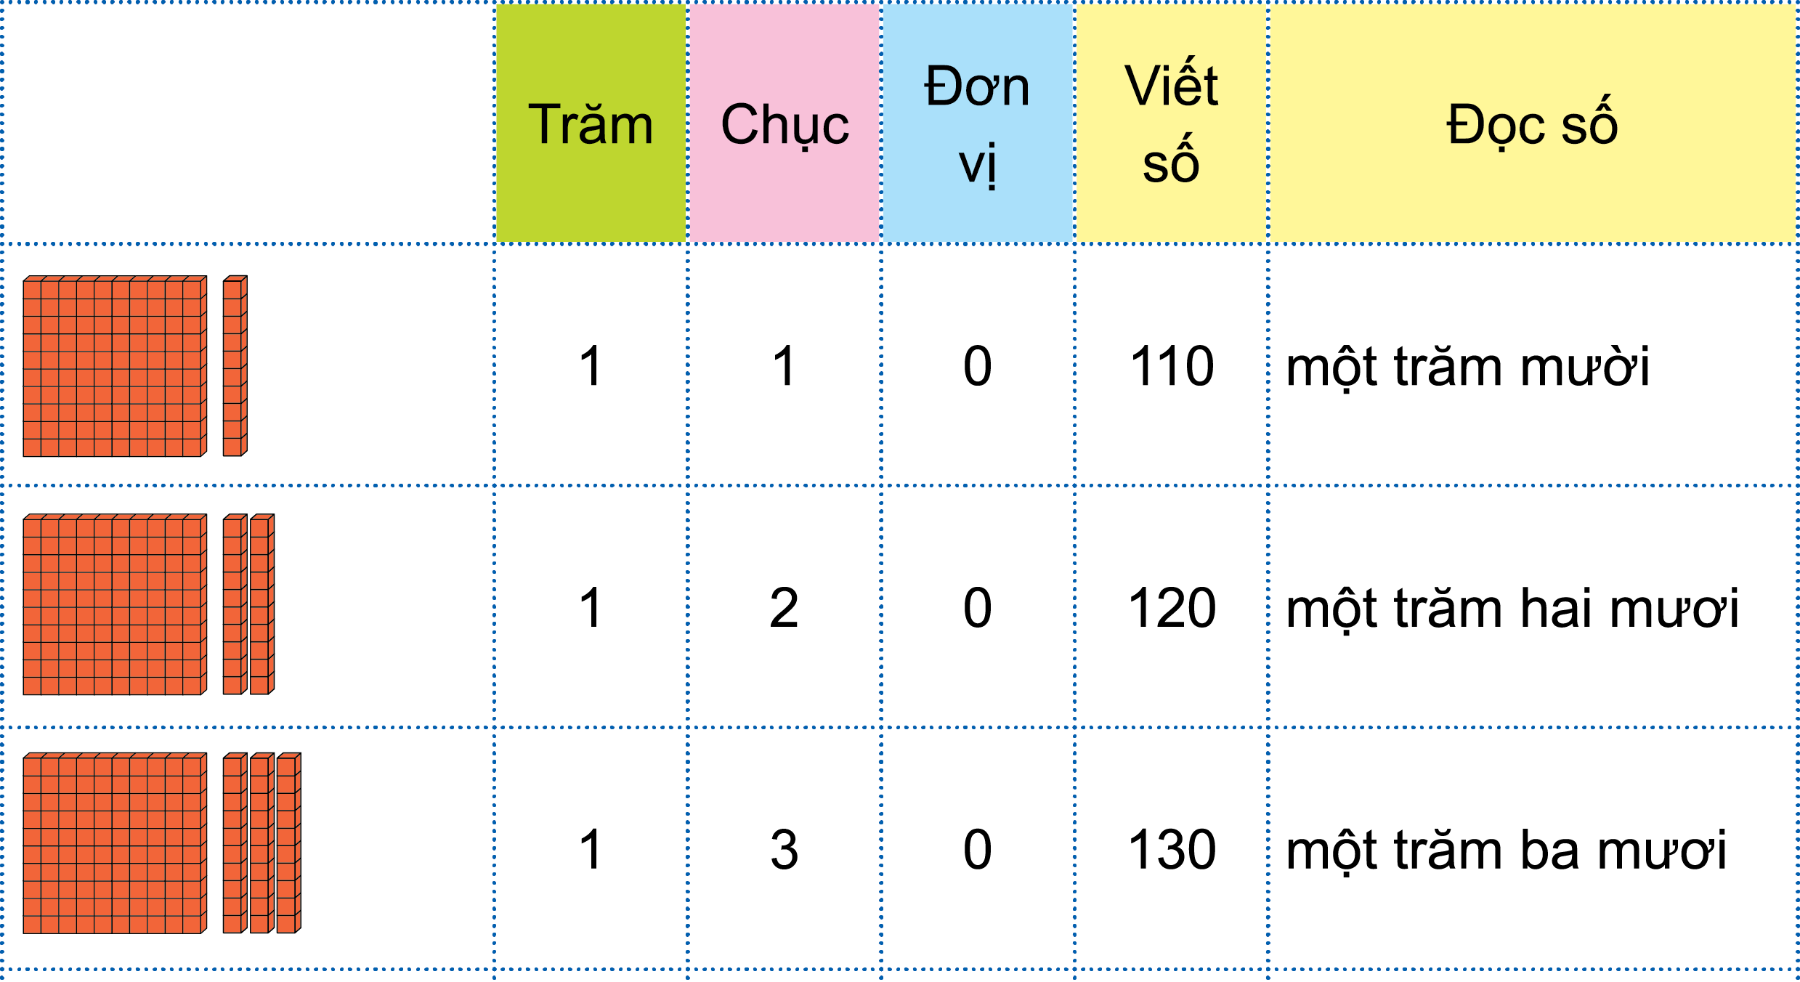
4
1
1
0
110
một trăm mười
1
2
0
120
một trăm
hai mươi
1
3
0
130
một trăm
ba mươi

Slide 10
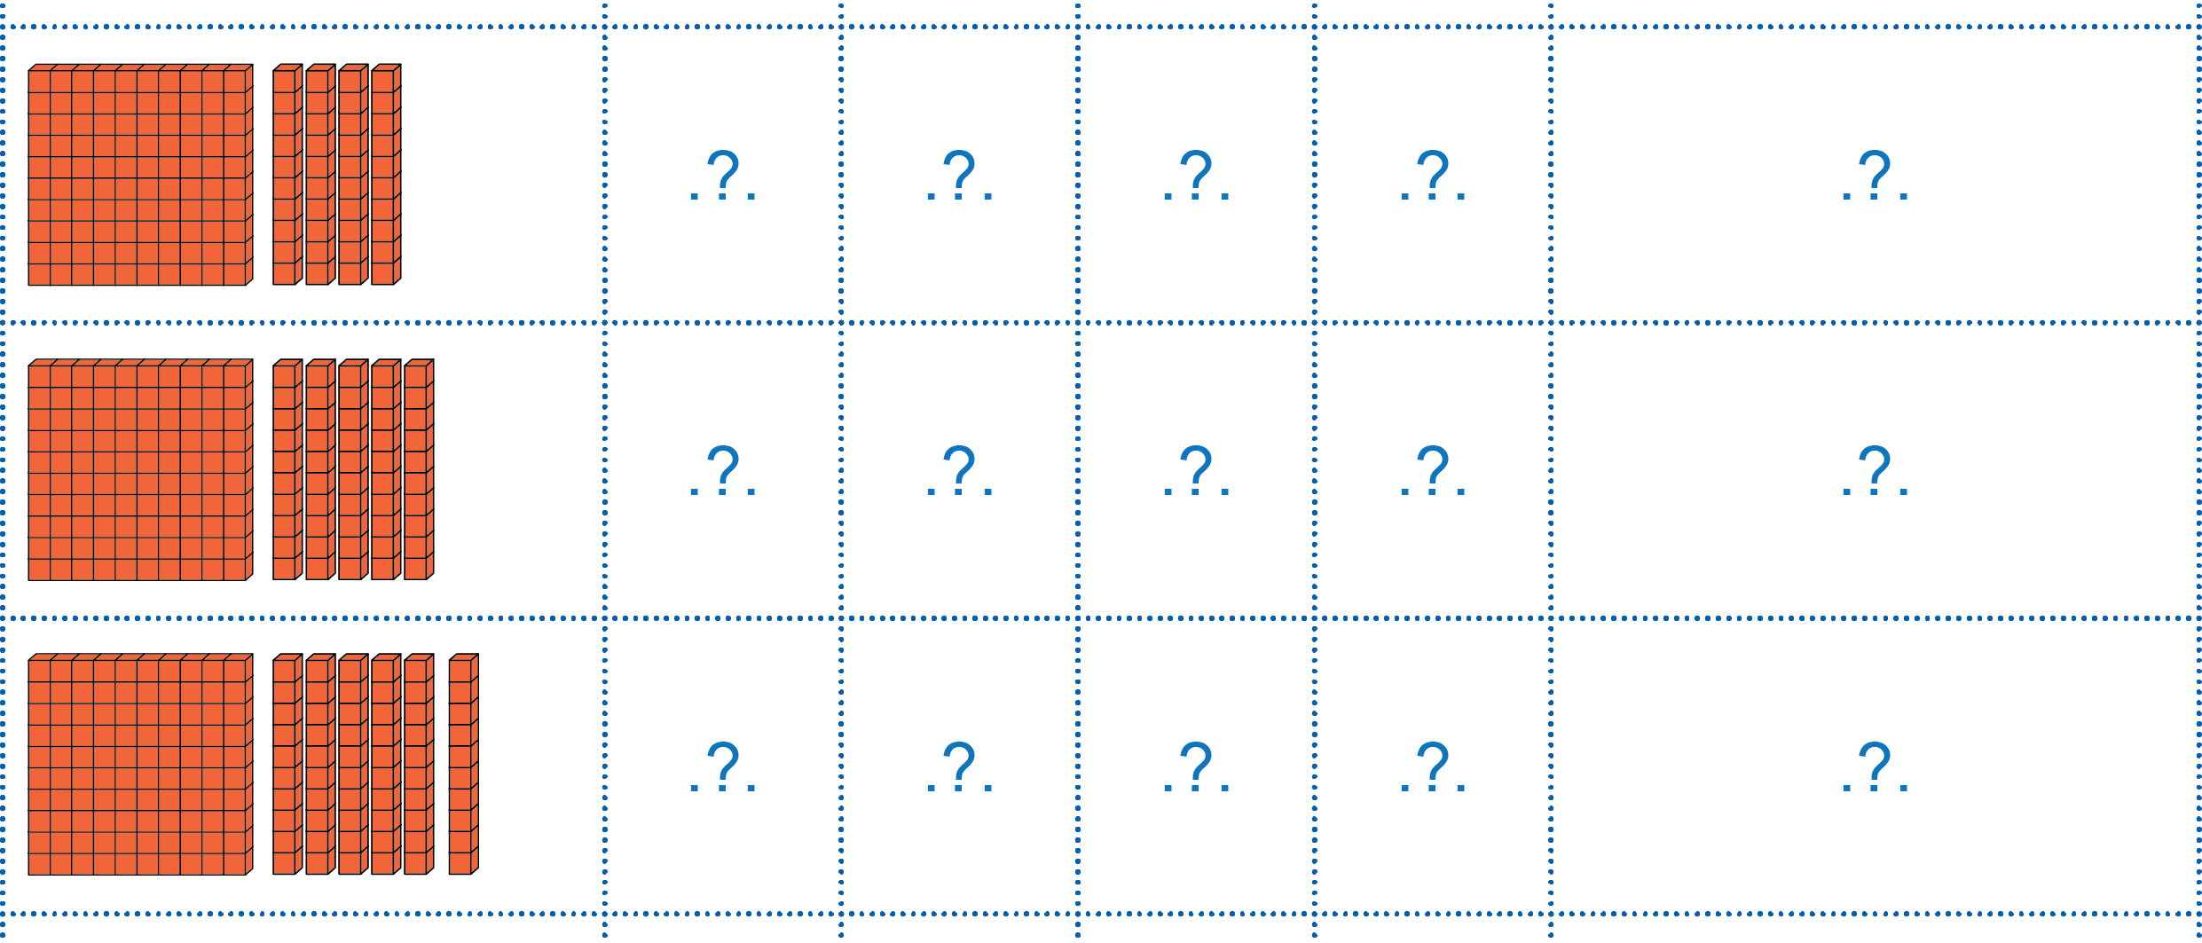
4
1
4
0
140
một trăm
bốn mươi
1
5
0
150
một trăm
năm mươi
1
6
0
160
một trăm
sáu mươi

Slide 11
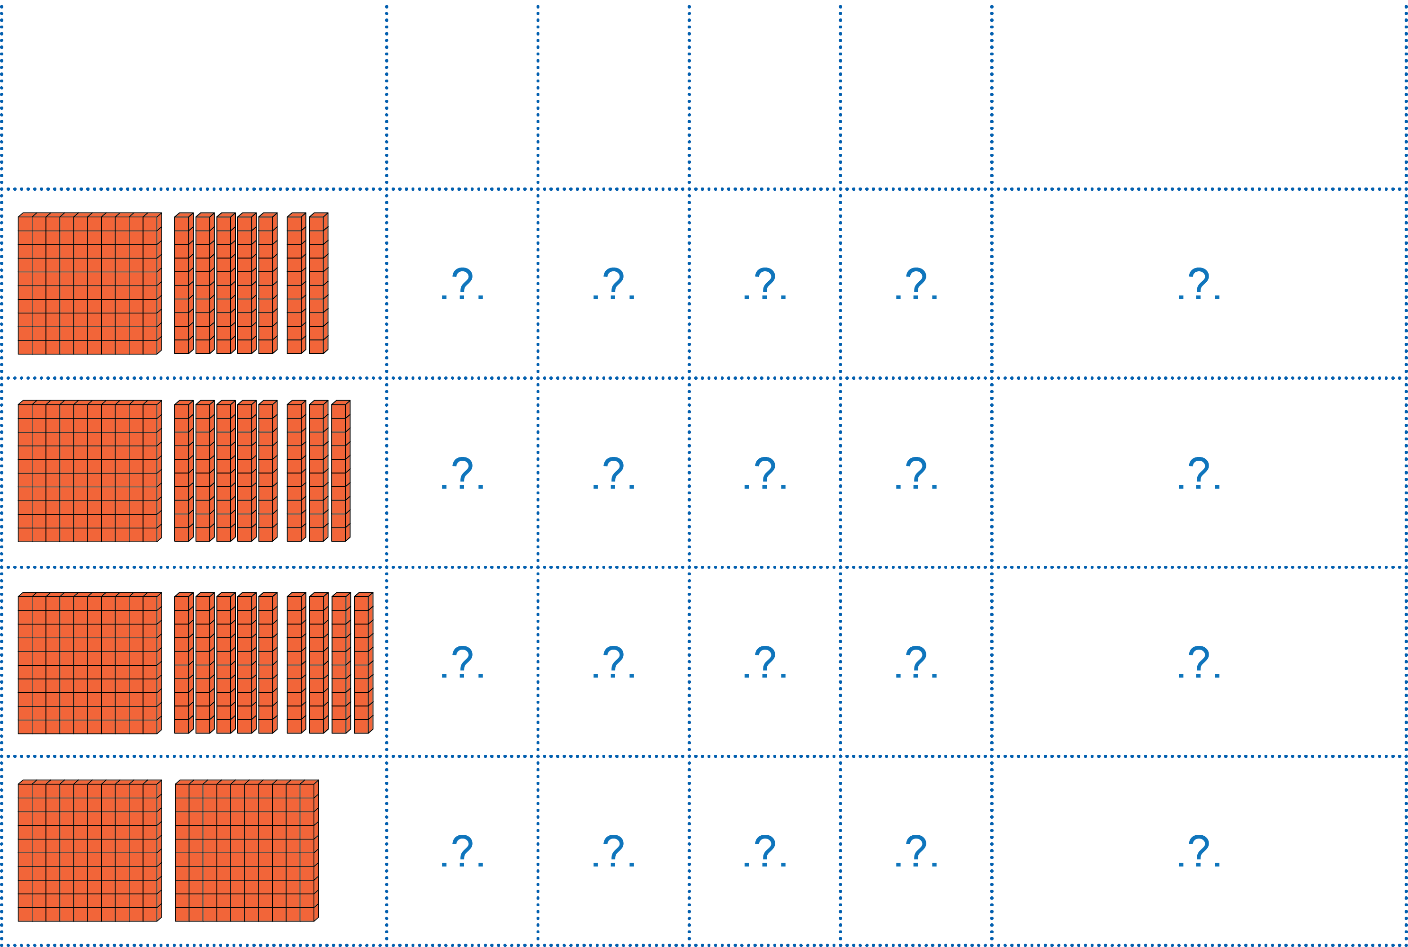
4
1
7
0
170
một trăm
bảy mươi
1
8
0
180
một trăm
tám mươi
1
9
0
190
một trăm
chín mươi

Slide 12
4
2
0
0
200
hai trăm

Slide 13
Trăm
Chục
Đơn vị
Viết số
Đọc số
1
1
0
110
một trăm mười
1
2
0
120
một trăm hai mươi
1
3
0
130
một trăm ba mươi
1
4
0
140
………………………
một trăm bốn mươi
1
5
0
……
……
……
……
………………………
150
một trăm năm mươi
1
6
0
……
……
……
……
………………………
160
một trăm sáu mươi
1
……
……
……
……
………………………
7
0
170
một trăm bảy mươi
……
……
……
……
………………………
1
8
0
180
một trăm tám mươi
……
9
……
……
……
1
0
190
………………………
một trăm chín mươi
2
0
0
200
hai trăm

